Slide 1
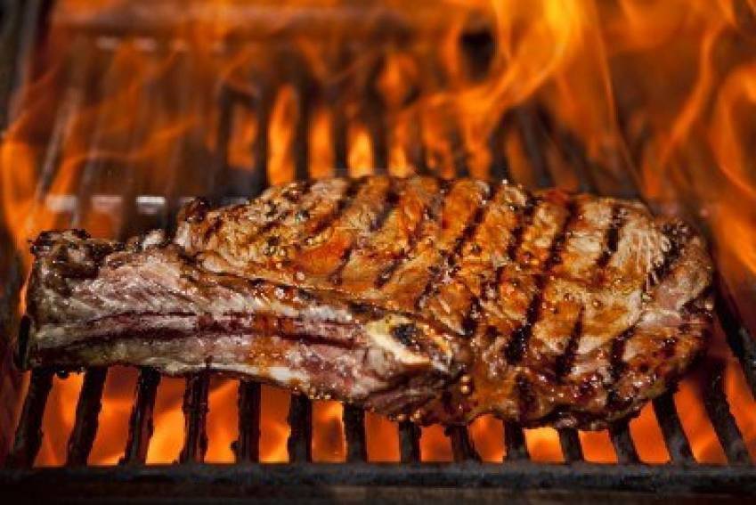
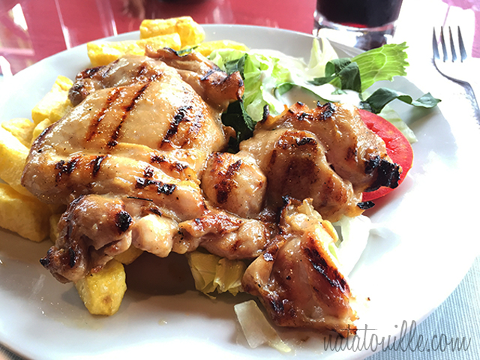
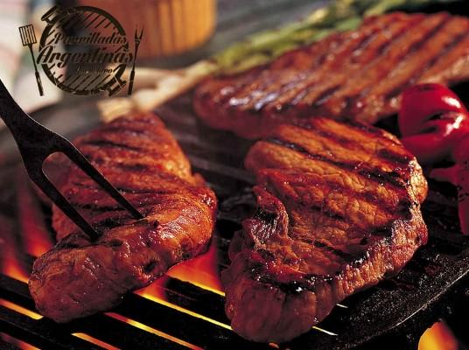
PLAN DE NEGOCIO FUSION PARRILLA
POR: BACH. KARINA ANTALLACA

Slide 2
RESUMEN EJECUTIVO
El Plan de Negocios realizado está encaminado a la creación de un Restaurante de Carnes a la Parrilla de gastronomía fusión.
La idea del negocio es ofrecer al cliente un restaurante con gastronomía hecha a la parrilla y fusionada, con un servicio profesional, calificado y personalizado en un ambiente vanguardista.

Slide 3
Planteamiento del problema
ILO es una ciudad que brinda variedad de productos y servicios hoteleros, sin embargo, estos no se encuentran totalmente proporcionados para trabajar con toda la población, como restaurantes especializados en gastronomía fusión a la parrilla, por lo que, la falta de este tipo de establecimientos no han cubierto las expectativas y necesidades de la población local

Slide 4
Justificación del Plan de Negocios
Las razón para realizar el proyecto de la creación de un Restaurante de Carnes la Parrilla con una gastronomía fusionada y que preste un servicio profesional y personalizado en la ciudad de ILO es con la finalidad de ofrecer al mercado servicios y gastronomía de calidad e innovadora

Slide 5
Objetivos del Plan de Negocios
Desarrollar y diseñar un plan de negocios consistente y viable que aplique todos mis conocimientos empresariales con la creación de un restaurante innovador ofreciendo productos y atención de calidad recurrentes ante el mercado al que me dirijo, que me genere rentabilidad.

Slide 6
Objetivos Específicos del Plan de Negocios
Realizar el estudio de mercado para determinar la oferta y la demanda insatisfecha.
Desarrollar estrategias competitivas para los componentes del mix de Marketing (Producto, Precio, Plaza, Promoción) para obtener prestigio y posicionamiento.
• Determinar la inversión que requiere el centro de relajación y los costos de operación que necesita el mismo a través del estudio financiero.

Slide 7
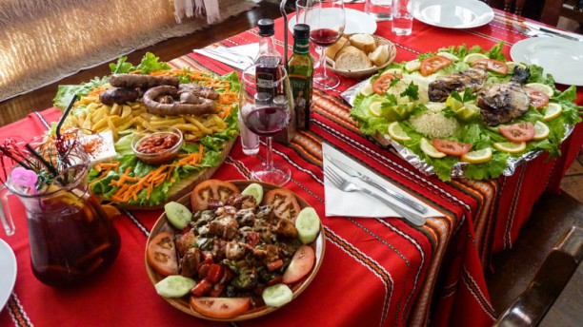
Nombre del Restaurante
El nombre que hemos decidido para el restaurante que se va constituir es:
“Fusión Parrilla”. Este es un nombre que integra toda la gastronomía fusión que se va a brindar en el establecimiento e indica que todas la preparaciones de los platos se harán en la parrilla con carbón o leña.

Slide 8
Oferta Histórica

Slide 9
Demanda Actual

Slide 10
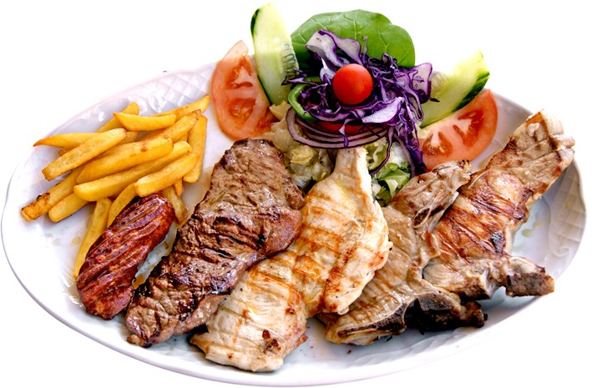
Segmentación del mercado
El segmento de mercado que va dirigido el restaurante es para un target socioeconómico medio alto a alto que oscilan entre una edad de 25 años a 65 años de género masculino y femenino. Están personas están económicamente activas y viven por el distrito de ILO.

Slide 11
Resultados de las Encuestas
Un buen restaurante y parrilla de calidad con buen ambiente de las personas encuestadas: el 89% si lo desea lo que nos da un buen potencial de mercado para nuestro negocio.

Slide 12
Con que frecuencia va un restaurante especializado, nuestro segmento respondió de que el 40% asiste los fines de semana y la otra mita entre 1 a 2 veces por semana o cada 15 dias los que nos va garantizar la frecuencia en nuestro negocio y con ello poder realizar la proyección de ventas.

Slide 13
Los restaurantes visitados cumplen son sus expectativas los encuestados respondieron: un 50% que si cumplen con sus expectativas, un 40% que No cumple con sus expectativas y el 10% no lo sabe o no hay que cumpla son sus expectativas por el sector.

Slide 14
Nuestro proyecto tiene que estar validado por la innovación y profesionalismo de nuestros servicios ya que un 70% de los potenciales clientes es lo que busca y ayudara con el posicionamiento de nuestra marca.

Slide 15
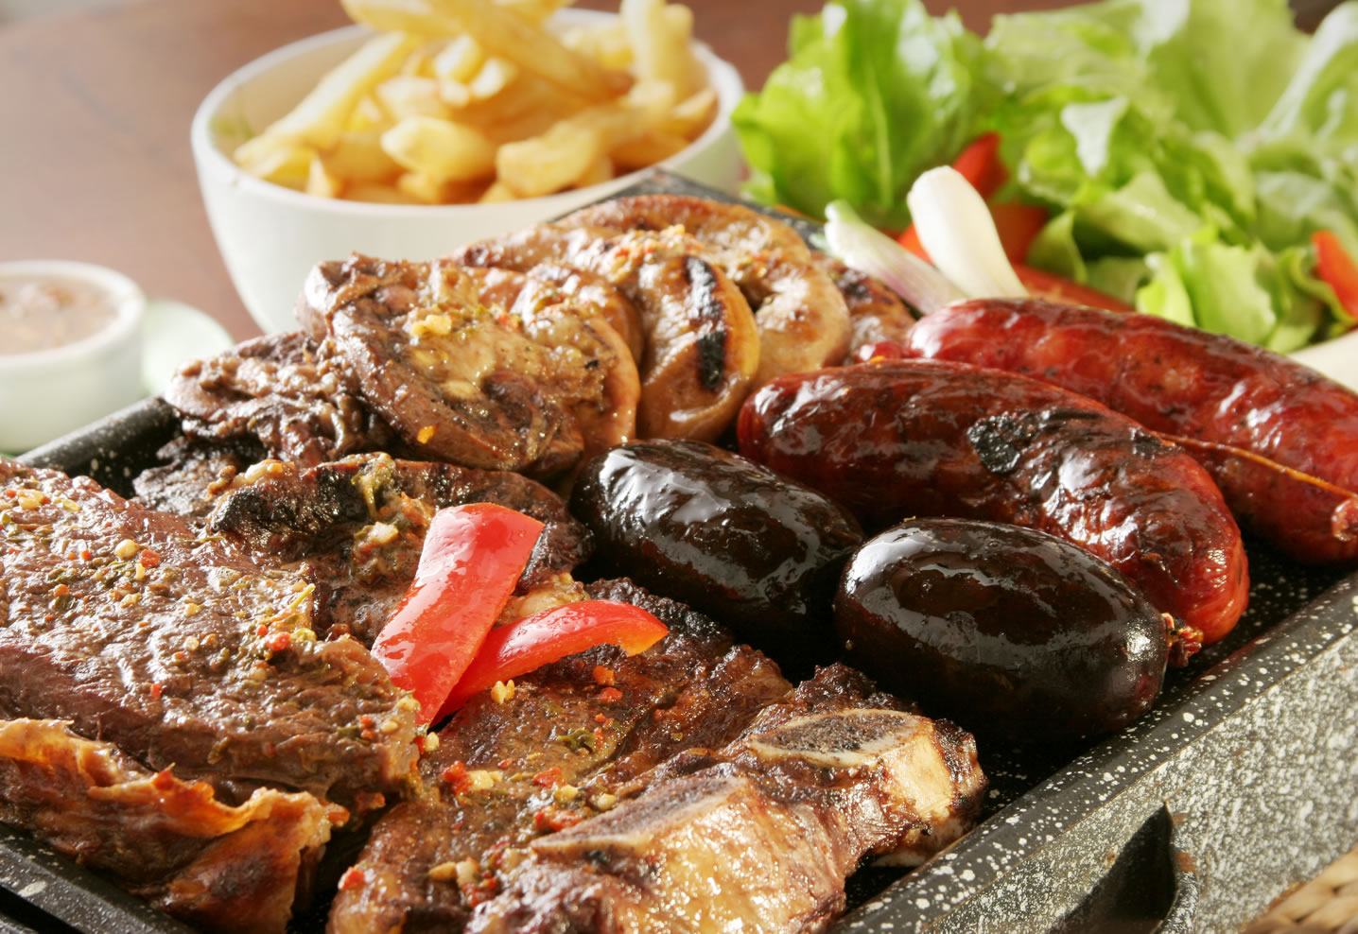
PLAN DE MERCADEO
Precio
Los precios de los productos gastronómicos del restaurante se han implantado por los costos efectuados previamente con un estudio financiero de producción y de salarios de nomina y al target que va dirigido el establecimiento añadiéndola con una determinada rentabilidad apropiada

Slide 16
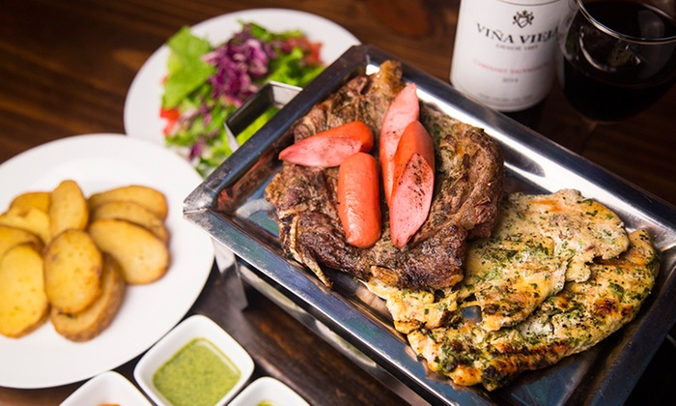
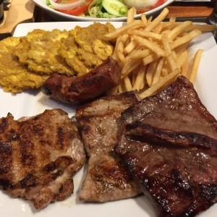
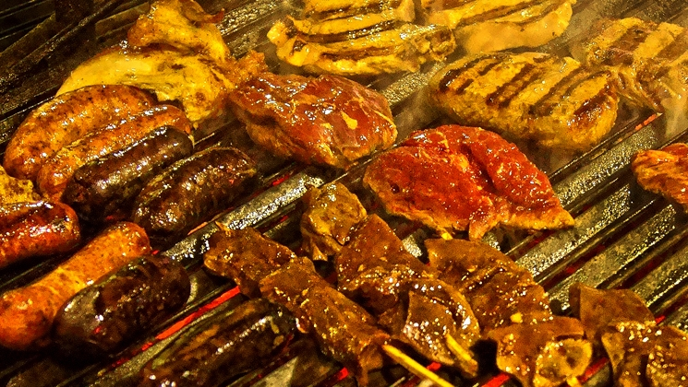
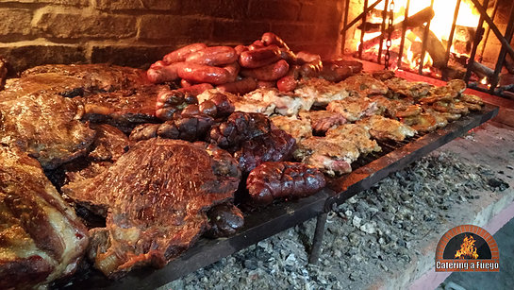
PLAN DE MERCADEO
Producto

Slide 17
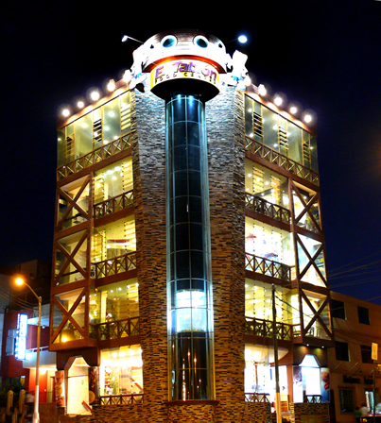
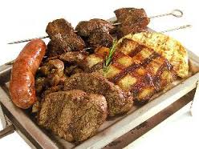
ANÁLISIS DE COMPETENCIA
El análisis de la competencia del proyecto está hecho a restaurantes que ofrece productos similares.
El Queirolo
Tommy’s Restaurant
Miguelon’s Parrilleria
El Tablón
Otros

Slide 18
ANÁLISIS FODA

Slide 19
ANÁLISIS FODA

Slide 20
ESTRATEGIAS DE MARKETING

Slide 21
CONCLUSIONES
La información recopilada sobre el Plan de Negocios del restaurante de
Carnes a la parrilla” FUSIÓN PARRILLA”, ha sido veraz y confiable, por lo que garantiza a sus inversionistas la realización del negocio.
El estudio de mercado reveló una demanda llamativa y la oportunidad de crecimiento en el sector debido al asentimiento que tiene el proyecto por su tipo de servicio.
El estudio técnico permite observar que son reales y aceptables las condiciones físicas para la realización del proyecto.
Los clientes potenciales que acudirían al establecimiento están dispuestos a pagar los precios fijados; permitiendo tener un considerable margen de utilidad, por lo que hace que el proyecto del restaurante sea rentable y competitivo.

